Slide 1
10장-클라이언트와의 대화 2: 세션

Slide 2
TOC
세션: session 기본 객체
session 속성
세션 종료 / 유효 시간
세션을 사용한 로그인 처리

Slide 3
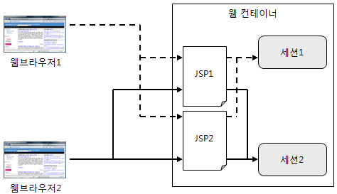
세션(session)이란
서버 세션을 사용하면 클라이언트의 상태를 저장할 수 있음
쿠키와의 차이점은 세션은 웹 브라우저가 아닌 서버에 값을 저장한다는 점
웹 컨테이너에서 클라이언트의 정보를 보관 및 상태를 유지할 때 사용
로그인한 사용자 정보를
유지하기 위한 목적
클라이언트마다 세션이
생성
웹 브라우저에 정보 보관
: 쿠키
웹 컨테이너에 정보 보관
: 세션

Slide 4
웹브라우저1과 관련된 세션1
실행
같은 JSP 페이지라도 웹 브라우저에 따라 서로 다른 세션을 사용
실행
실행
실행
웹브라우저2과 관련된 세션2
웹 브라우저마다 세션이 따로 존재하기 때문에, 세션은 웹 브라우저와 관련된
정보를 저장하기에 알맞은 장소임
쿠키가 클라이언트 측의 데이터 보관소라면, 세션은 서버측의 데이터 보관소임
쿠키와 마찬가지로 세션도 생성을 해야만 정보를 저장할 수 있음
일단 세션을 생성하면 session 기본 객체를 통해서 세션을 사용할 수 있음

Slide 5
세션과 session 기본 객체
page 디렉티브의 session 속성 값을 true로 지정
세션이 존재하지 않을 경우 세션이 생성되고, 세션이 존재할 경우 이미 생성된 세션을 사용
session 기본 객체를 이용해서 세션에 접근
session의 기본 값은 true이므로 false로 하지 않는 이상 항상 세션 사용
속성 이용해서 클라이언트 관련 정보 저장
세션이 생성되면 session 기본 객체를 통해서 세션을 사용할 수 있음
<%@ page contentType = ... %>
<%@ page session = "true" %>
<%
...
session.setAttribute("userInfo", userInfo);
...
%>

Slide 6
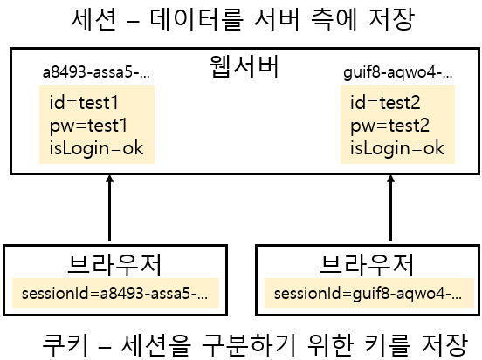

Slide 7
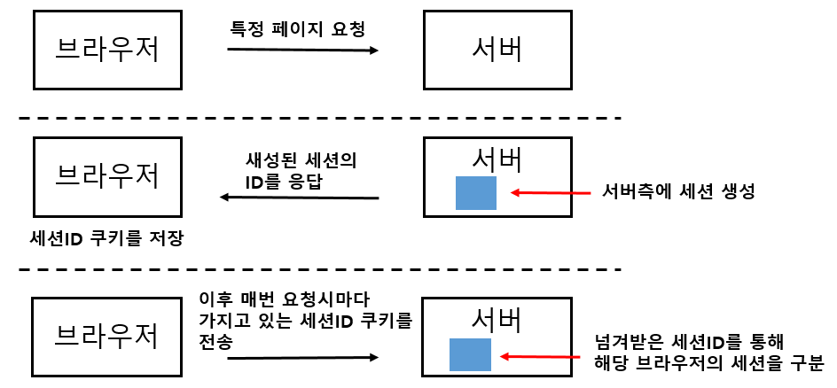

Slide 8
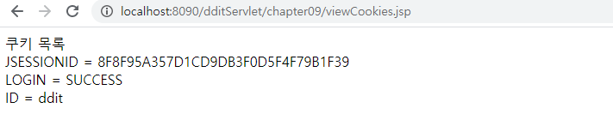
session 기본 객체가 제공하는 세션 정보 관련 메서드
메서드 | 리턴 타입 | 설명
getId() | String | 세션의 고유 ID를 구함(세션ID)
getCreationTime() | long | 세션이 생성된 시간을 구함. 시간은 1970년 1월 1일 이후 흘러간 시간을 의미, 단위는 1/1000초
GetLastAccesedTime() | long | 웹 브라우저가 가장 마지막에 세션에 접근한 시간을 구함. 시간은 1970년 1월 1일 이후 흘러간 시간을 의미하며, 단위는 1/1000초
웹 브라우저마다 별도의 세션을 갖음. 이때 각 세션을 구분하기 위해 세션마다
고유 ID를 할당하는데 그 아이디를 세션ID라고 함
웹 서버는 웹 브라우저에 세션ID를 전송함
웹 브라우저는 웹 서버에 연결할 때마다 매번 세션 ID를 보내서 웹 서버가 어떤
세션을 사용할지 판단할 수 있게 함
웹 서버는 세션ID를 이용해서 웹 브라우저를 위한 세션을 찾으므로 웹 서버와
웹 브라우저는 세션ID를 공유할 수 있는 방법이 필요함. 세션ID를 공유하기 위해
사용하는 것이 쿠키임
* JSESSIONID 쿠키가 세션ID를 공유할 때 사용하는 쿠키임

Slide 9
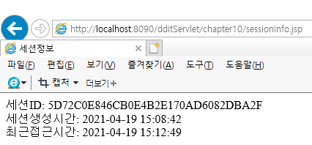
chapter10\sessionInfo.jsp
<%@ page contentType = "text/html; charset=UTF-8" %>
<%@ page session = "true" %>
<%@ page import = "java.util.Date" %>
<%@ page import = "java.text.SimpleDateFormat" %>
<%
//long 타입의 시간 값을 저장하기 위해 사용하는 Date 객체를 생성
Date time = new Date();
//Date 객체의 시간 값을 지정한 양식으로 출력하기 위해 SimpleDateFormat
//객체를 생성함
SimpleDateFormat formatter =
new SimpleDateFormat("yyyy-MM-dd HH:mm:ss");
%>
<html>
<head><title>세션정보</title></head>
<body>
<!-- 세션 ID를 출력 -->
세션ID: <%= session.getId() %> <br>
<%
//세션의 생성 시간을 Date 객체인 time에 저장
time.setTime(session.getCreationTime());
%>
<!-- 세션의 생성 시간을 출력 -->
세션생성시간: <%= formatter.format(time) %> <br>
<%
time.setTime(session.getLastAccessedTime());
%>
<!-- 세션의 마지막 접근 시간을 출력 -->
최근접근시간: <%= formatter.format(time) %>
</body>
</html>
세션을 생성한 시간과 현재 session 기본 객체를 사용한 시간에 차이가 나므로 세션 생성 시간과 최근 세션 접근 시간이 달라짐

Slide 10
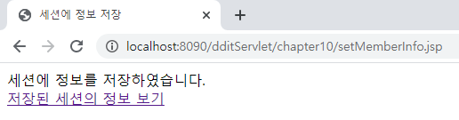
chapter10\setMemberInfo.jsp
<%@ page contentType = "text/html; charset=UTF-8" %>
<%
session.setAttribute("MEMBERID", "ddit");
session.setAttribute("NAME", "개똥이");
%>
<html>
<head><title>세션에 정보 저장</title></head>
<body>
세션에 정보를 저장하였습니다.
<br />
<a href="./getMemberInfo.jsp">저장된 세션의 정보 보기</a>
</body>
</html>
- session 기본 객체에 저장한 두 속성을 사용할 수 있음
- session 기본 객체에 속성을 설정하면 세션이 종료되기 전까지는 해당 속성 값을 사용할 수 있음

Slide 11
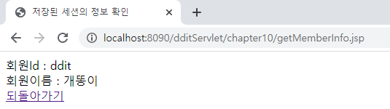
chapter10\getMemberInfo.jsp
<%@ page contentType = "text/html; charset=UTF-8" %>
<%
String memberId = (String)session.getAttribute("MEMBERID");
String name = (String)session.getAttribute("NAME");
%>
<html>
<head><title>저장된 세션의 정보 확인</title></head>
<body>
회원Id : <%=memberId%>
<br />
회원이름 : <%=name%>
<br />
<a href="./setMemberInfo.jsp">되돌아가기</a>
</body>
</html>

Slide 12
세션 종료
세션을 유지할 필요가 없으면 session.invalidate() 을 이용해서 세션 종료
세션이 종료되면 기존에 생성된 세션이 삭제
현재 사용 중인 session 기본 객체를 삭제하고, session 기본
객체에 저장했던 속성 목록도 함께 삭제
이후 접근 시 새로운 세션 생성 됨
p.238

Slide 13
chapter10\closeSession.jsp
<%@ page contentType = "text/html; charset=UTF-8" %>
<%
session.invalidate();
%>
<html>
<head><title>세션 종료</title></head>
<body>
세션을 종료하였습니다.
</body>
</html>

Slide 14
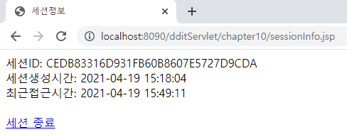
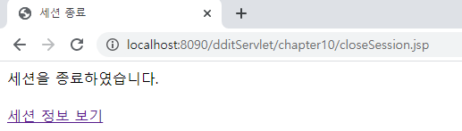
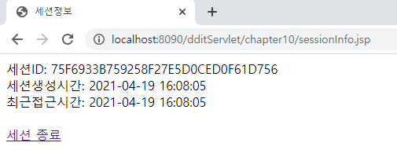
세션생성 -> 세션종료 -> 세션생성
기존에 이미 세션을 생성했다면
생성된 세션을 사용
세션을 종료하면 기존 session 객체를 제거하고, 세션 종료 후 다음 요청에서 session을 사용하면 새로운 session 기본 객체를 생성함
세션이 존재하지 않으므로
새로운 세션을 생성

Slide 15
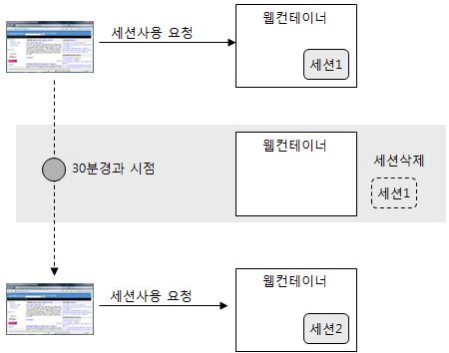
세션 유효 시간 / 타임 아웃
마지막 세션 사용 이후 유효 시간이 지나면 자동 종료
web.xml 파일에서 지정
또는 session 기본 객체의 setMaxInactiveInterval() 메서드 이용해서 지정
초 단위 지정
<session-config>
<session-timeout>
30
</session-timeout>
</session-config>
web.xml 파일에서 분 단위로 유효 시간을 설정해던 반면,
Session.setMaxInactiveInterval() 메서드는 초 단위로 유효 시간을 설정함
<session-timeout>의 값을 0이나 음수로 설정하면 세션은 유효 시간을 갖지 않음
p.239

Slide 16
Session을 사용한 로그인 상태 유지
세션을 사용해서 로그인을 처리하는 방식은 쿠키를 사용한 방식과 비슷함
로그인에 성공하면 session 기본 객체의 특정 속성에 데이터를 기록
이후로 session 기본 객체의 특정 속성이 존재하면 로그인한 것으로 간주함
로그아웃할 경우 session.invalidate() 메서드를 호출하여 세션을 종료함

Slide 17
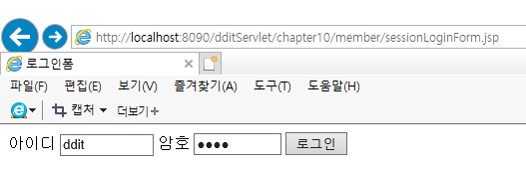
chapter10\member\sessionLoginForm.jsp
<%@ page contentType = "text/html; charset=UTF-8" %>
<html>
<head><title>로그인폼</title></head>
<body>
<form action="<%= request.getContextPath() %>/chapter10/member/sessionLogin.jsp"
method="post">
아이디 <input type="text" name="id" size="10">
암호 <input type="password" name="password" size="10">
<input type="submit" value="로그인">
</form>
</body>
</html>

Slide 18
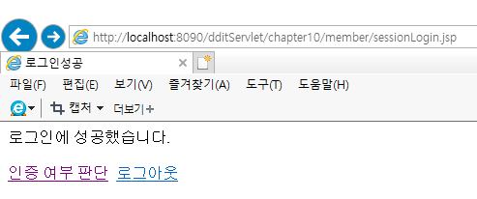
chapter10\member\sessionLogin.jsp
<%@ page contentType = "text/html; charset=UTF-8" %>
<%
String id = request.getParameter("id")==null?"noId":request.getParameter("id");
String password = request.getParameter("password")==null?"noPassword":request.getParameter("password");
//id 요청 파라미터와 password 요청 파라미터가 같으면 로그인에 성공한 것으로 간주함
if (id.equals(password)) {
//session 기본 객체의 MEMBERID 속성을 사용해서 로그인 상태를 저장함
session.setAttribute("MEMBERID", id);
%>
<html>
<head><title>로그인성공</title></head>
<body>
로그인에 성공했습니다.
</body>
</html>
<%
} else { // 로그인 실패시
%>
<script>
alert("로그인에 실패하였습니다.");
location.href="./sessionLoginForm.jsp";
//history.go(-1);
</script>
<%
}
%>

Slide 19
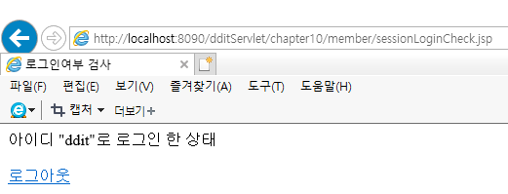
chapter10\member\sessionLoginCheck.jsp
<%@ page contentType = "text/html; charset=UTF-8" %>
<%
String memberId = (String)session.getAttribute("MEMBERID");
boolean login = memberId == null ? false : true;
%>
<html>
<head><title>로그인여부 검사</title></head>
<body>
<%
if (login) {
%>
아이디 "<%= memberId %>"로 로그인 한 상태
<%
} else {
%>
로그인하지 않은 상태
<%
}
%>
</body>
</html>
session 기본 객체에 로그인 상태를 위한 속성의 존재 여부에 따라 로그인
상태를 판단할 수 있음

Slide 20
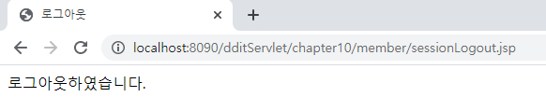
chapter10\member\sessionLogout.jsp
<%@ page contentType = "text/html; charset=UTF-8" %>
<%
session.invalidate();
%>
<html>
<head><title>로그아웃</title></head>
<body>
로그아웃하였습니다.
</body>
</html>
session.invalidate() 메서드를 호출하지 않고, session.removeAttribute(“MEMBERID”)
를 통해 로그인 상태를 보관할 때 사용한 session 기본 객체를 모두 삭제해도
로그아웃한 효과를 낼 수 있음
로그인할 때 session 기본 객체에 추가하는 속성이 늘어나면 로그아웃 코드도
함께 변경해야 하므로, session.invalidate() 메서드를 사용하는 것이 좋음

Slide 21
session 기본 객체에 저장될 값 타입
필요한 값을 개별 속성으로 저장하는 것 보다는
유지 보수 불편함 (신규 속성 추가시 변경할 코드 증가 등)
속성을 하나로 묶은 자바 클래스를 작성해서 저장하는 것이 좋음
유지 보수 편리함

